Slide 1
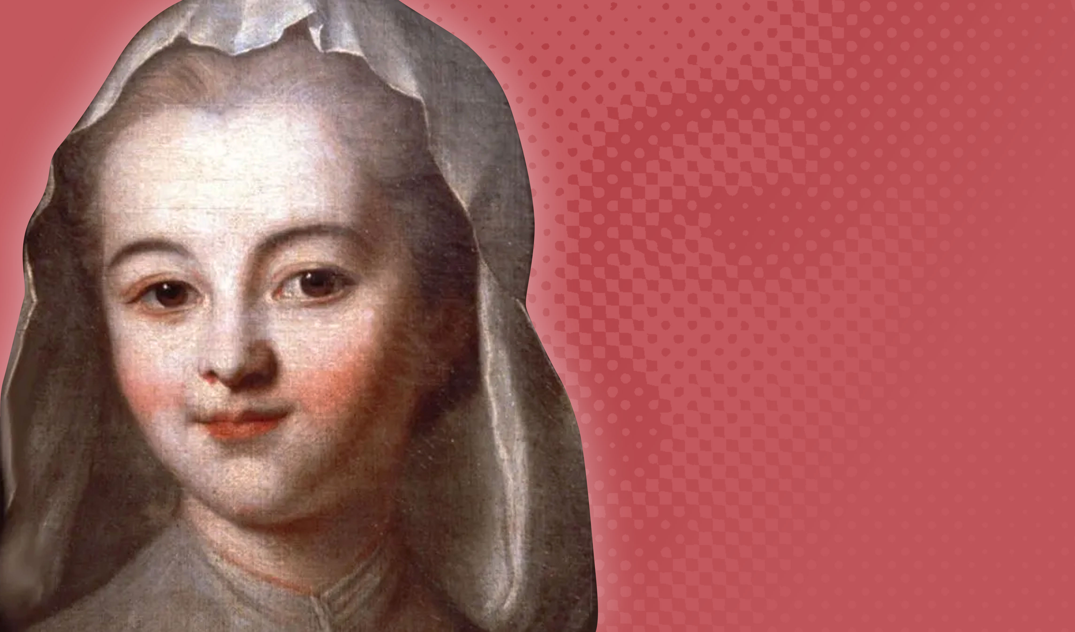

Marguerite
Naseau
Une rencontre providentielle
au service de la charité

Slide 2
Sommaire
I. L’époque de Marguerite Naseau
A. Situer Marguerite dans son époque
B. Marguerite dans le Grand Siècle
II. Les principales étapes de la vie de Marguerite Naseau
A. Une vocation naissante
1. 1594-1610 : Une enfance paysanne et pieuse
à Suresnes
2. 1610-1628 : Une décision audacieuse
B. La rencontre avec les fondateurs
3. 1629-1630 : Une rencontre providentielle avec Vincent de Paul et Louise de Marillac
4. 1630-1631 : L'émergence d'une mission au service des pauvres
C. La servante des pauvres allant et venant
5. 1632 : Un exemple communicatif
D. Un martyr de la charité
6. 1633 : Face à la peste, un sacrifice héroïque
E. Un héritage spirituel
7. 1633-1655 : Elle a montré le chemin aux Filles
de la Charité
8. XVIIe-XXe siècles : Marguerite, modèle de sainteté
F. La mission continue
9. XXe-XXIe siècles : Une figure intemporelle de la Charité
G. Récapitulatif d’une vie extraordinaire
La chronologie des dates
Frise récapitulative des grandes étapes de vie de Marguerite Naseau
Frise des grands personnages Vincentiens

Slide 3
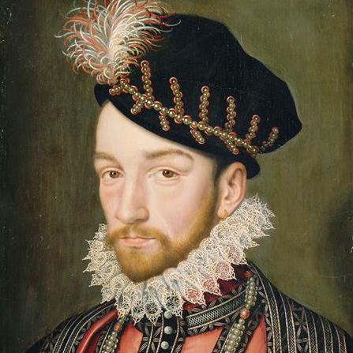
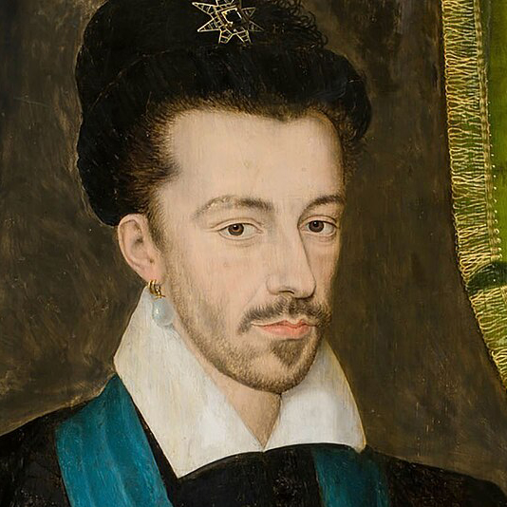
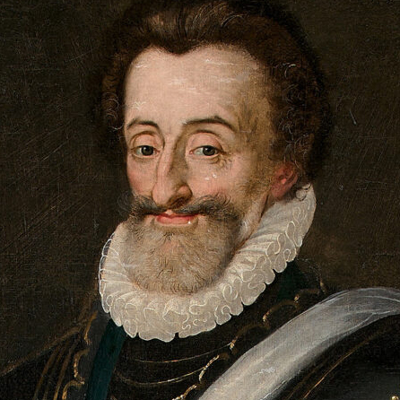
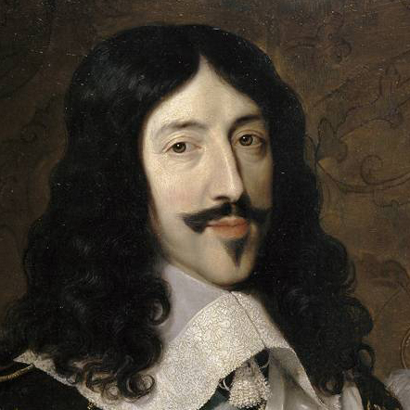
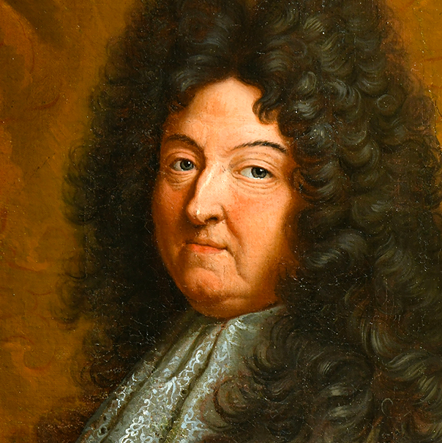
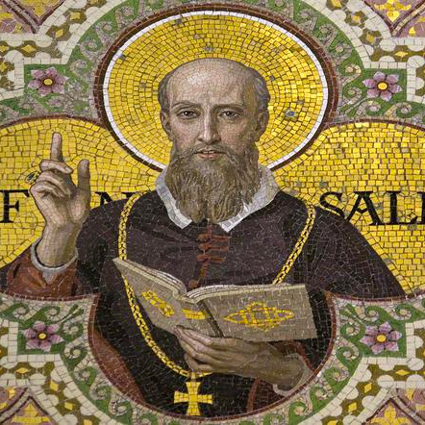
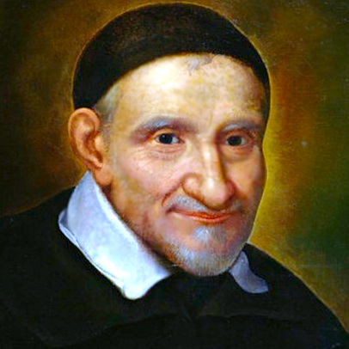
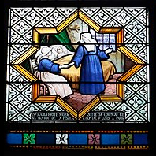
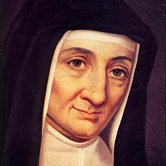
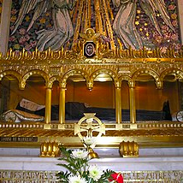
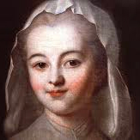
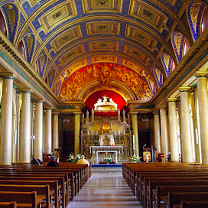
I. L’époque de Marguerite Naseau
A. Situer Marguerite dans son époque
Charles IX
1560 - 1574
Henri III
1575 - 1589
Henri IV
1589 - 1610
Louis XIII
1610 - 1643
Louis XIV
1643 - 1715
Naissance de Saint François de Sales
1567
Naissance de Saint Vincent de Paul
1581
Décès de Marguerite Naseau
1633
Naissance de Louise de Marillac
02/08/1591
Décès de Louise de Marillac
15/03/1660
Naissance de
Marguerite Naseau
06/07/1594
Décès de Saint Vincent de Paul
27/09/1660
1560
1570
1580
1590
1600
1610
1620
1630
1640
1650
1660
1670
1680
1690
1700
Massacre de la
Saint Barthélémy
1572
Traité de Vervins
1598
Siège de
La Rochelle
1627
Traité des Pyrénées
1659
Révocation de
l’Édit de Nantes
1685
Traité de Westphalie
1648

Slide 4
I. L’époque de Marguerite Naseau
B. Marguerite dans le Grand Siècle
Marguerite dans le Grand Siècle
Le contexte historique de l’époque de Marguerite Naseau
Marguerite Naseau a vécu dans la première moitié du XVIIe siècle, durant ce que l’on appelle le « Grand Siècle ». Si cette expression est souvent associée à la magnificence du règne de Louis XIV, elle désigne aussi une époque de profonds bouleversements dans les premières décennies du siècle. Le contexte dans lequel Marguerite grandit et agit est marqué par de fortes tensions sociales, politiques et religieuses, mais aussi par d’importants mouvements de réforme spirituelle et éducative.
La France est alors un royaume majoritairement catholique, mais toujours marqué par les suites des guerres de Religion. L’édit de Nantes, promulgué en 1598 par Henri IV, a instauré une relative tolérance religieuse entre catholiques et protestants. Cependant, les divisions persistent. Henri IV, ancien protestant devenu roi catholique, est assassiné en 1610, ouvrant une période de régence sous Marie de Médicis, puis un règne sous l’influence du cardinal de Richelieu.
Le pouvoir royal se renforce et la monarchie s’oriente vers un absolutisme de plus en plus affirmé. La société reste très inégalitaire : l’aristocratie et le clergé détiennent la majorité des privilèges, tandis que la grande masse de la population vit dans la pauvreté, en particulier dans les campagnes, où l’accès à l’éducation est extrêmement limité, notamment pour les filles.
C’est dans ce contexte que se développent de nombreux conflits : en 1635, la France entre officiellement dans la guerre de Trente Ans, un conflit européen majeur qui affecte plusieurs régions du royaume, notamment par les passages de troupes, les famines et les épidémies.
En parallèle, le XVIIe siècle est traversé par un renouveau spirituel lié à la Réforme catholique. En France, ce mouvement prend la forme de l’École française de spiritualité, portée par des figures comme Pierre de Bérulle et le cercle de Madame Acarie. Elle met l’accent sur l’intériorité, le mystère de l’Incarnation, et l’union de la vie spirituelle et de l’action concrète.
C’est dans ce cadre qu’interviennent Vincent de Paul (1581–1660) et Louise de Marillac (1591–1660), figures majeures de la réforme spirituelle et sociale du siècle. Vincent de Paul commence par organiser des missions paroissiales et créer des œuvres charitables. En 1625, il fonde la Congrégation de la Mission (les Lazaristes), destinée à évangéliser les campagnes. Louise de Marillac, issue d’un milieu noble, se joint à son action et l’accompagne dans ses projets.
En 1633, ensemble, ils fondent la Compagnie des Filles de la Charité, une communauté de jeunes femmes vivant dans le monde et consacrées au service des pauvres, des malades et des enfants abandonnés. Cette fondation marque un tournant dans l’histoire de la charité : pour la première fois, des femmes non cloîtrées peuvent se consacrer à Dieu par le service des autres, selon une organisation souple mais structurée.
Marguerite Naseau est directement liée à cette dynamique. Issue d’un milieu rural modeste, elle apprend à lire seule, puis décide de se mettre au service des plus pauvres en rejoignant les premières initiatives de Vincent de Paul. Elle est reconnue comme la première Fille de la Charité, et son engagement illustre à la fois les défis et les possibilités d’une époque en transition.
La première moitié du XVIIe siècle apparaît donc comme une époque de contrastes : centralisation politique et fragilité sociale, conflits militaires et renouveau spirituel, pauvreté généralisée et élans de charité organisés. L’action de Vincent de Paul, de Louise de Marillac, et de figures comme Marguerite Naseau, s’inscrit pleinement dans cette époque riche, complexe, et profondément marquée par la question de la justice envers les plus vulnérables.

Slide 5
II. Les principales étapes de la vie de Marguerite Naseau
A. Une vocation naissante
1594-1610
Une enfance paysanne et pieuse à Suresnes
Épisode
1
Dans le petit village de Suresnes, au pied du mont Valérien, le 6 juillet 1594, une naissance simple mais prometteuse marque la vie d'une famille paysanne. Marguerite Nezot*, fille de Leufroy Nezot et Denise Gloria, est baptisée le jour même à l'église Saint-Leufroy. À cette époque, Suresnes est un village d'environ 1 000 habitants, organisé autour de deux voies principales bordées de maisons paysannes et de quelques demeures seigneuriales.
Le mont Valérien, qui domine le village, est un lieu de spiritualité reconnu, où des ermites vivent en prière et attirent des pèlerins. L'église Saint-Leufroy, reconstruite après avoir été incendiée par les huguenots en 1590, reflète la foi vivante des habitants. Marguerite grandit dans une famille modeste mais pieuse, typique des paysans de l'époque. Ses parents, propriétaires de quelques vaches et d'un petit lopin de terre, vivent du travail des champs et de la vente de produits laitiers.
*Bien que née sous le nom de Nezot, Marguerite fut très vite appelée Naseau — un nom sous lequel elle était déjà désignée par saint Vincent lui-même. La suite du texte vous en donnera l’explication.
Une éducation marquée par les responsabilités rurales
En tant qu'aînée de six enfants, Marguerite est rapidement impliquée dans les tâches familiales. Dès son plus jeune âge, elle conduit le troupeau familial au pré du Val d'Or, une vallée fertile traversée par des sources qui irriguent les champs. Entre le soin des vaches et la confection des fromages avec sa mère, Marguerite participe activement à la vie quotidienne. Les registres de baptême de Suresnes indiquent que ses frères et sœurs — Madeleine, François, Michèle, Denise et Pierre — grandissent sous sa responsabilité, la rendant encore plus mature pour son âge.
Le défi de l'éducation
Marguerite ne bénéficie pas des opportunités éducatives offertes aux garçons. Bien qu'une école soit rattachée à la paroisse, le curé et le vicaire enseignent principalement aux garçons. Les filles, quant à elles, sont limitées aux tâches domestiques et agricoles. Mais Marguerite refuse cet état de fait. Animée par une curiosité intellectuelle rare et une foi profonde, elle décide d'apprendre à lire par elle-même. C’est une jeune femme autodidacte.
Vincent de Paul, son premier biographe, raconte : « Marguerite Naseau […] n'ait eu quasi d'autre maître ou maîtresse que Dieu. Ce n'était qu'une pauvre vachère sans instruction. Mue par une forte inspiration du ciel, elle eut la pensée d'instruire la jeunesse, acheta un alphabet, et, ne pouvant se rendre à l'école pour apprendre, elle allait prier M. le curé ou le vicaire de lui dire quelles lettres étaient les quatre premières. Une autre fois, elle interrogeait sur les quatre suivantes, et ainsi pour le reste. » (Coste IX, 77)
Sa méthode d'apprentissage est rudimentaire mais efficace. Elle interroge les passants, répète les mots et s'exerce en surveillant son troupeau. Avec patience et persévérance, elle apprend à déchiffrer les lettres, puis les syllabes, avant de lire des mots entiers.

Slide 6
II. Les principales étapes de la vie de Marguerite Naseau
A. Une vocation naissante
1594-1610
Une enfance paysanne et pieuse à Suresnes
Épisode
1
La naissance d'une vocation
Une fois qu'elle sait lire, Marguerite commence à enseigner à d'autres jeunes filles de son village. Vincent de Paul rapporte : « Elle apprit à lire, puis elle instruisit d’autres filles de son village » (Coste IX,77). Ses premiers élèves sont touchés par son énergie et sa dévotion. Mais son initiative n'est pas sans opposition. Certains villageois se moquent de ses efforts, soulignant qu'une vachère n'a pas besoin de savoir lire. « Plus les villageois se moquaient d'elle et la calomniaient, plus son zèle devenait ardent », souligne encore Vincent de Paul. (Coste IX, 78).
En apprenant à lire, Marguerite ne cherche pas à briller, mais à servir. Elle perçoit l'ignorance comme un obstacle à la foi et à l'éducation religieuse. « Elle avait un si grand détachement qu'elle donnait tout ce qu'elle avait, prenant même sur ses nécessités », écrit Vincent de Paul (Coste IX, 78).
Une aspiration qui dépasse le quotidien
Au fil des ans, Marguerite ressent un appel intérieur, et un désir profond grandit en elle, la poussant à dépasser le cadre de sa vie paysanne. Elle se sent appelée à un engagement plus grand. La foi qui anime son cœur et le savoir qu'elle s'est efforcée d’acquérir la poussent à aller plus loin dans son dévouement. Elle ressent que son chemin la mènera au-delà des frontières de son village. Au seuil de sa jeunesse adulte, Marguerite se retrouve à une croisée des chemins. L'éducation des filles, qu'elle a commencé avec ferveur, et son désir de servir les pauvres vont bientôt prendre une tout autre dimension. C'est alors qu'elle fait un choix qui marquera un tournant dans sa vie.

Slide 7
II. Les principales étapes de la vie de Marguerite Naseau
A. Une vocation naissante
1610-1628
Une décision audacieuse
Épisode
2
Marguerite a
16 ans
Dans le silence des champs de Suresnes, Marguerite Nezot, à peine sortie de l'adolescence, continue de suivre un chemin singulier. À 16 ans, elle s’est forgé une réputation dans son village par son travail à la ferme, mais aussi par son engagement dans l’éducation des filles. Cependant, Marguerite a compris que sa vocation va au-delà des frontières de son environnement rural. Ce désir, ressenti comme une inspiration divine, est confronté aux attentes de sa famille et aux normes sociales de l'époque. Une jeune femme de sa condition, ancrée dans les responsabilités familiales et agricoles, n'est pas censée aspirer à autre chose qu'une vie modeste et discrète.
Le chemin vers l'indépendance
Les années 1610-1620 marquent une période de bouleversements en France. Les guerres de religion ont laissé des cicatrices profondes, et le pays tente de se reconstruire. À Suresnes, comme dans de nombreux villages, la pauvreté reste omniprésente. Marguerite, en observant les enfants analphabètes autour d'elle, est convaincue que l'éducation peut être un outil de transformation. Elle commence à voyager dans les villages voisins, notamment à Villepreux et Saint-Cloud. Avec quelques alphabets rudimentaires et des catéchismes sous le bras, elle enseigne aux filles des fermiers et des journaliers. Cette initiative est inédite pour une jeune femme issue d'un milieu paysan. Vincent de Paul rapporte : « Et alors elle résolut de s'en aller de village en village, pour enseigner la jeunesse, avec deux ou trois autres filles, qu'elle avait formées. L'une se rendait en un village, et l'autre en un autre. » (Coste IX, 78)
Une mission itinérante
Marguerite n'a ni argent, ni ressources matérielles. Elle entreprend ses voyages à pied, dormant parfois dans des granges ou des maisons modestes, et se nourrit grâce à la générosité des villageois. « Chose remarquable, elle entreprit cela sans argent et sans autre provision que la Providence divine », écrit Vincent de Paul (Coste IX, 78).
Malgré les privations, elle persiste. À Villepreux, un bourg à environ 30 kilomètres de Paris, elle constitue une petite école improvisée dans une maison prêtée par une famille locale. Là, elle enseigne aux enfants à lire et à écrire, tout en leur transmettant les bases du catéchisme. Les habitants, d'abord sceptiques, sont rapidement conquis par sa douceur et son enthousiasme.
Une foi à l'épreuve des critiques
Marguerite doit aussi faire face aux moqueries et aux critiques. Certains voient en elle une femme obstinée qui ne respecte pas sa place dans la société. D'autres la jugent prétentieuse, estimant qu'une simple vachère ne peut pas prétendre enseigner. Mais Marguerite ne se laisse pas détourner de son chemin. Elle s'appuie sur sa foi et sur une conviction inébranlable : Dieu l'a appelée à cette mission.
Marguerite partage aussi son savoir avec d'autres jeunes femmes qu'elle forme pour l'aider dans sa mission. Ces premières entreprises deviennent des relais essentiels pour élargir son œuvre éducative. Ensemble, elles se déplacent de village en village, semant les graines du savoir et de la foi.

Slide 8
II. Les principales étapes de la vie de Marguerite Naseau
A. Une vocation naissante
1610-1628
Une décision audacieuse
Épisode
2
Marguerite a
16 ans
Une rencontre avec la Providence
En 1624, Marguerite a environ 30 ans. Ses efforts commencent à porter des fruits. Elle est reconnue dans les environs pour son courage et son dévouement. C'est au cours de cette période qu'elle entend parler des missions prêchées par un certain Vincent de Paul dans les villages voisins. Intriguée, elle décide de se rendre à une de ces prédications, espérant y trouver des conseils pour approfondir sa vocation.
La rencontre avec Vincent de Paul n'a pas encore lieu, mais une intuition se forme dans son cœur : sa mission éducative, bien que noble, n'est peut-être qu'une étape sur un chemin plus grand. Marguerite commence à percevoir que Dieu l'appelle peut-être à un service encore plus exigeant.
Une décision qui change tout
À l'aube de l'année 1628, Marguerite est à un tournant. Elle a prouvé sa capacité à dépasser les limites imposées par sa condition sociale. Elle a affronté la solitude des routes, les privations et les critiques, tout en restant fidèle à son appel. Mais son cœur lui murmure que le temps est venu de faire un pas décisif.
Elle se prépare à quitter ses terres natales pour rejoindre un horizon encore inconnu, où l'attendent de nouveaux défis. Le chemin de Marguerite se dessine et une rencontre déterminante avec Vincent de Paul se prépare.

Slide 9
II. Les principales étapes de la vie de Marguerite Naseau
B. La rencontre avec les fondateurs
1629-1630
Une rencontre providentielle avec Vincent de Paul
et Louise de Marillac
Épisode
3
Marguerite a
35 ans
Après des années de service dans les villages autour de Suresnes et de Paris, Marguerite Naseau entre dans une nouvelle phase de sa vie. Cette période, marquée par sa rencontre avec Vincent de Paul et Louise de Marillac, va donner un sens nouveau à sa mission et l'inscrire dans une œuvre plus grande que tout ce qu'elle avait imaginé.
Une femme remarquée pour son zèle à Villepreux
Depuis près de deux décennies, Marguerite sillonne les routes de sa région apportant aux jeunes filles les rudiments de la lecture et du catéchisme. Son engagement commence à être connu au-delà des paroisses qu’elle visite. Les curés et les fidèles admirent cette femme qui, sans éducation formelle ni ressources matérielles, enseigne avec une ferveur indéfectible. Vincent de Paul en entend parler à travers les petites écoles que Marguerite a mises en place dans les Charités de plusieurs paroisses autour de Paris. Il organise alors des missions pour former des prêtres et venir en aide aux plus pauvres, s'intéresse à ces femmes engagées dans le service des nécessiteux. Il apprend que Marguerite est une de ces figures de la charité, infatigable et humble.
Entre 1626 et 1627, lors d’un séjour à Villepreux, où il rend visite à la Charité paroissiale qu’il a fondée en 1618, Vincent de Paul passe plusieurs jours au village. La famille de Gondi, qui y possède une maison de campagne, l’y accueille. C’est là que Marguerite, profondément touchée par les paroles de ce prêtre animé d’un grand feu intérieur, décide d’aller à sa rencontre.
Dans ses écrits, il relate avec admiration : « La première qui a fait fonction est une bonne fille des champs, qui gardait les vaches et avait appris à lire d’elle-même. Voilà comme cela s’est fait, sans que personne en eût dessein. » (Coste IX, 455 et 456).
Un premier contact à Saint-Cloud, un deuxième à Paris
C'est probablement en 1629, à Saint-Cloud, que Marguerite croise pour la première fois Louise de Marillac, une femme noble engagée aux côtés de Vincent de Paul dans l'organisation des Charités. Lors d'une visite à la Charité de Saint-Cloud, Louise rencontre Marguerite en personne et découvre une femme à la foi ardente, animée d'un profond désir de servir Dieu à travers les pauvres. Louise, qui cherche alors à structurer et organiser le service des pauvres, voit en Marguerite une alliée providentielle, capable d'inspirer et d'attirer d'autres jeunes filles dans cette mission.
Lorsque Marguerite vient à Paris rencontrer Vincent de Paul, il lui demande son nom et comprend « Naseau », et non « Nezot », à cause de son accent.
Dès ce premier échange, le lien de Marguerite aux œuvres de Vincent et de Louise se renforce. Monsieur Vincent veille à ce que Louise l’accompagne. Alors qu’il est à Villepreux, accueilli dans la maison de campagne des Gondi, il lui écrit le 19 février 1630 pour s’enquérir de Marguerite : « Je vous supplie, mademoiselle, de me faire la charité que je vous demande… me dire si cette bonne fille de Suresnes, qui vous a déjà visitée et qui s’adonne à l’instruction des petites filles, est allée vous voir, comme elle me l’avait promis dimanche dernier, lorsqu’elle était ici » (Coste I, 76).

Slide 10
II. Les principales étapes de la vie de Marguerite Naseau
B. La rencontre avec les fondateurs
1629-1630
Une rencontre providentielle avec Vincent de Paul
et Louise de Marillac
Épisode
3
Marguerite a
35 ans
Au mois de mars 1630, l’épidémie de peste s’aggrave à Paris, où plusieurs Charités sont implantées dans les paroisses Saint-Nicolas-du-Chardonnet, Saint-Sauveur et Saint-Benoît. Vincent de Paul propose à Marguerite de poursuivre sa mission dans la paroisse Saint-Sauveur : elle y soignera les malades et instruira les jeunes filles. Marguerite accepte sans condition. Elle gagne Paris et se place sous la conduite de Louise de Marillac.
Ce second contact s’inscrit dans un cadre plus structuré. L’engagement de Marguerite trouve désormais sa place dans une mission collective. Louise l’initie aux soins à prodiguer aux malades et l’envoie à la Charité de Saint-Sauveur.
Ces deux rencontres, d'abord à Saint-Cloud, puis à Paris, marquent le début d'une collaboration discrète mais essentielle entre Marguerite, Vincent et Louise. L'action de Marguerite ne passe plus inaperçue, et elle devient peu à peu une figure clé pour le service des pauvres.
L’entrée dans une nouvelle mission
Sous la direction de Louise de Marillac, qui perçoit en elle un modèle de service, Marguerite est progressivement entourée d'autres jeunes femmes souhaitant s'engager dans l'aide aux pauvres. Ce n'est plus seulement son initiative personnelle : Louise commence à structurer ce groupe comme une Compagnie naissante qui fait ses premiers pas, offrant à Marguerite un cadre où sa vocation peut s'épanouir pleinement. Ainsi, son action ne se limite plus à enseigner et visiter les malades seules, mais s'inscrit désormais dans une entreprise commune, guidée et renforcée par une organisation naissante.
Vincent de Paul perçoit très tôt en Marguerite une figure pionnière. Tous trois – Vincent, Louise et Marguerite – ne mesurent pas encore l’ampleur de ce qu’ils sont en train de bâtir. Une chose pourtant semble certaine : leur rencontre s’inscrit dans une trajectoire que la Providence semble avoir dessinée.

Slide 11
II. Les principales étapes de la vie de Marguerite Naseau
B. La rencontre avec les fondateurs
1630-1631
L'émergence d'une mission au service des pauvres
Épisode
4
Marguerite a
36 ans
À partir de 1630, la vie de Marguerite Naseau prend une dimension nouvelle. Son engagement personnel devient collectif, et son exemple inspire d’autres jeunes femmes à la suivre. La mission qu’elle porte en elle depuis tant d’années trouve enfin un cadre organisé sous l’impulsion de Vincent de Paul et Louise de Marillac.
Un rôle central dans les Charités de Paris
En 1630, Marguerite est envoyée dans la paroisse du Saint-Sauveur à Paris, où elle travaille sous la direction de Vincent et Louise. Là, elle se met au service des malades et des indigents, se rendant dans les maisons pour soigner, réconforter et assister les plus nécessiteux. Ce poste lui permet non seulement d’exercer son ministère mais aussi de transmettre son savoir aux jeunes filles qui rejoignent la mission. Vincent de Paul souligne plus tard l’importance de ce travail : « Cette œuvre est telle que je ne vois rien de plus grand en toute l’Église de Dieu ; je ne vois rien de plus relevé pour des filles. Être employé continuellement au service du prochain… et concourir avec Dieu au salut des âmes, y a-t-il rien de plus haut ? » (Coste IX, 455).
Une mission qui attire d’autres jeunes femmes
L’exemple de Marguerite ne passe pas inaperçu. D’autres jeunes filles, souvent issues de milieux modestes comme elle, viennent la rejoindre, désireuses de consacrer leur vie au service des pauvres. Marguerite, dans un esprit de simplicité et d’humilité, les forme aux gestes élémentaires du soin et leur apprend à voir dans les pauvres le visage du Christ. Ce petit groupe, encore informel, commence à prendre de l’ampleur. Louise de Marillac suit leur évolution de près, discernant en elles les fondements d’une communauté dédiée entièrement aux œuvres de charité.
Vers une organisation plus structurée
Marguerite comprend vite que pour répondre aux besoins grandissants des pauvres, il faut plus qu’un engagement individuel : il faut une organisation. Sous la supervision de Vincent et Louise, elle apprend à structurer son travail et à suivre les règles qu’ils lui donnent afin d’assurer la continuité de l’œuvre.En 1631, Vincent de Paul évoque le développement de ce groupe dans une conférence : « Qui eût pensé qu'il y aurait des Filles de la Charité quand les premières vinrent en quelques paroisses de Paris ? Oh ! non, mes filles, je n'y pensais pas ; votre sœur servante n'y pensait pas non plus… Dieu y pensait pour vous. » (Coste IX, 113).
Les premiers fruits d’une grande mission
Grâce à Marguerite, ce projet naissant prend une forme précise de charité.Les jeunes filles qu’elle forme commencent à être envoyées dans différentes paroisses pour assister les pauvres. L’expérience montre que leur présence est essentielle dans le soin des malades et l’éducation des enfants.
Les curés et les laïcs engagés dans les Charités reconnaissent leur efficacité et louent leur humilité. Ce succès encourage Vincent et Louise à réfléchir à une structure plus formelle qui pourrait garantir la pérennité de cette œuvre. Ce qui n’était au départ qu’une initiative individuelle de Marguerite est en train de devenir un mouvement de grande ampleur. Avec ces événements, la vie de Marguerite Naseau bascule dans une autre dimension. Elle n’est plus seulement une éducatrice itinérante, mais une figure centrale d’un mouvement qui va transformer l’approche de la charité chrétienne. La suite de son engagement la conduira bientôt à un ultime sacrifice, qui marquera définitivement l’histoire des Filles de la Charité.

Slide 12
II. Les principales étapes de la vie de Marguerite Naseau
C. La servante des pauvres allant et venant
1632
Un exemple communicatif
Épisode
5
Marguerite a
38 ans
L’année 1632 marque un tournant décisif dans la vie de Marguerite Naseau. Son dévouement, jusque-là personnel et spontané, commence à prendre une ampleur collective. Marguerite, par son zèle, son humilité et son esprit d’initiative, ne se contente pas d’agir seule : elle entraîne d’autres jeunes filles à sa suite. Saint Vincent de Paul et Louise de Marillac observent cette dynamique nouvelle avec intérêt. Si l’on pouvait jusqu’ici considérer Marguerite comme une servante des pauvres isolée , elle devient désormais un véritable modèle. Son exemple se propage et attire d’autres jeunes femmes, ouvrant la voie à une mission plus grande.
Un témoignage qui inspire et qui attire
Marguerite ne recrute pas ses compagnes par de longs discours ou des appels insistants. C’est par sa manière de vivre, sa charité simple et efficace, qu’elle suscite des vocations. Dans plusieurs paroisses où elle est envoyée, les habitants parlent d’elle, admirant cette jeune femme qui donne son temps et sa vie aux plus démunis. D’autres jeunes filles, touchées par son exemple, lui demandent comment elles peuvent, elles aussi, se consacrer aux pauvres. Vincent de Paul se souviendra plus tard de ce phénomène dans ses conférences : « Marguerite a montré le chemin aux autres. Elle l'a fait avec une joie et une simplicité qui doivent nous inspirer. » (Coste IX, 77 ). « Tout le monde l’aimait, pour ce qu’il n’y avait rien qui ne fut aimable en elle" (Coste IX,79).
Ce témoignage vivant de la charité chrétienne dépasse les paroles et les instructions : il devient une invitation silencieuse à suivre la même voie.
Un essaim de servantes des pauvres
Au cours de l’année 1632, un premier groupe informel de jeunes femmes commence à se structurer autour de Marguerite. Elles ne forment pas encore une communauté, mais leur engagement est déjà plus qu’un simple service temporaire. Certaines d’entre elles sont envoyées dans différentes paroisses de Paris, notamment à Saint-Sauveur et Saint-Nicolas-du-Chardonnet, où elles prennent soin des malades. Elles y prodiguent des soins, assurent la propreté des lieux, apportent de la nourriture et surtout réconfortent les pauvres par leur présence et leur foi. Ayant elle-même appris les gestes de soins sous l'accompagnement de Louise de Marillac, Marguerite transmet à son tour ce savoir aux autres jeunes filles qui rejoignent cette mission. Elle leur apprend à soigner avec les moyens rudimentaires de l’époque, et surtout à voir le Christ dans les pauvres. Dans une lettre écrite à Louise de Marillac, Vincent évoque ces nouvelles arrivées et la nécessité de les former .
Vers une organisation plus structurée
Si Marguerite est un modèle vivant, elle n’est pas une organisatrice. Son engagement est spontané, guidé par la Providence et par l’élan de son cœur. C’est précisément à ce moment que Louise de Marillac intervient davantage pour ordonner cette ferveur naissante. En observant ce groupe grandissant, Louise comprend qu’il est essentiel d’établir un cadre commun, une règle de vie et une formation plus rigoureuse.

Slide 13
II. Les principales étapes de la vie de Marguerite Naseau
C. La servante des pauvres allant et venant
1632
Un exemple communicatif
Épisode
5
Marguerite a
38 ans
Les premières fondations de la Compagnie des Filles de la Charité commencent ainsi à se dessiner, bien que Marguerite elle-même n’ait jamais pensé être à l’origine d’une telle œuvre. Vincent de Paul exprimera plus tard avec émotion cette Providence qui agit discrètement : « Qui eût pensé qu'il y aurait des Filles de la Charité quand les premières vinrent en quelques paroisses de Paris ? Oh ! non, mes filles, je n'y pensais pas ; votre sœur servante n'y pensait pas non plus… C'est Dieu qui a voulu cela. » (Coste IX, 113).
Un feu qui se propage
L'année 1632 est celle où l'engagement individuel de Marguerite devient un véritable flambeau de transmission. Son service ne lui appartient plus : il se propage, s'incarne dans d'autres cœurs et se perpétue à travers celles qui suivent son exemple. Le chemin est encore incertain, et la communauté qui se dessine est fragile. Mais une chose est sûre : Marguerite a semé une graine qui ne cessera de croître. L’année suivante, en 1633, la peste frappe Paris et Marguerite, fidèle à son engagement, ira jusqu’au bout de sa mission… jusqu’au sacrifice ultime.

Slide 14
II. Les principales étapes de la vie de Marguerite Naseau
D. Un martyr de la charité
1633
Face à la peste, un sacrifice héroïque
Épisode
6
Marguerite a
39 ans
La peste à Paris : un fléau sans pitié
L’année 1633 est marquée par une terrible épreuve : la peste frappe Paris avec une violence inouïe. Depuis plusieurs années, la peste sévit sporadiquement en France. Mais, elle prend une ampleur particulière dans la capitale. La ville est paralysée par la peur, les hôpitaux sont saturés, et la plupart des soignants fuient devant l’ampleur de la catastrophe.
Les rues de Paris sont désertées, le silence n’est rompu que par les cris des mourants et les charrettes transportant les cadavres. Les familles abandonnent leurs proches malades, de peur d’être contaminées.
L’Hôtel-Dieu, principal hôpital de la ville, est débordé. Les médecins manquent, et les rares religieuses qui s’occupent des patients tombent elles-mêmes malades.
Dans ce contexte de panique et d’effondrement du secours public, les Filles de la Charité naissantes apparaissent comme un dernier rempart face à l’abandon général. Elles ne fuient pas, elles restent, et parmi elles, Marguerite Naseau est la première à s’élancer.
Marguerite Naseau, fidèle à sa vocation, ne recule pas. Elle se lance sans hésitation dans l’aide aux malades, bravant la contagion et la mort pour demeurer auprès des plus démunis.
C’est dans cet engagement total que Marguerite scelle son destin, entrant dans l’histoire non seulement comme la première Fille de la Charité, mais aussi comme un véritable martyre de la charité.
Un engagement total aux côtés des malades
Marguerite est envoyée dans la paroisse Saint-Nicolas-du-Chardonnet, l’un des quartiers les plus touchés par l’épidémie. Elle ne s’épargne aucune tâche, prodiguant aux malades des soins de fortune, les aidant à boire et à manger, nettoyant leurs plaies, réconfortant ceux qui meurent seuls. Son rôle n’est pas seulement médical : elle leur offre aussi une présence, une main tendue, un regard plein de compassion. Elle leur parle de Dieu, les encourage à ne pas désespérer, les accompagne dans leurs derniers instants.
Le sacrifice ultime : Marguerite tombe malade
Mais un jour, Marguerite commence à ressentir les premiers symptômes. Elle sait ce que cela signifie : elle est contaminée par la peste. Plutôt que de s’apitoyer sur son sort, elle prend une ultime décision héroïque : se retirer immédiatement pour ne pas contaminer ses compagnes. Elle demande à être envoyée à l’hôpital Saint-Louis, destiné aux malades incurables. Elle s’y rend sans un mot de plainte, sans peur, pleine de foi et d’abandon à la Providence. Quelques jours plus tard, elle meurt, à l’âge de 39 ans.
Marguerite est la première Fille de la Charité à donner sa vie dans l’accomplissement de sa mission. Vincent de Paul, profondément marqué par son sacrifice, parlera d’elle comme d’une véritable martyre : « Une fille viendra de cent lieues ou plus… pour se consacrer à Dieu dans le service des plus abandonnées personnes de la terre. N'est-ce pas aller au martyre ? Oui, sans aucun doute. » (Coste IX, 270).

Slide 15
II. Les principales étapes de la vie de Marguerite Naseau
D. Un martyr de la charité
1633
Face à la peste, un sacrifice héroïque
Épisode
6
Marguerite a
39 ans
Un exemple qui marque l’avenir
La mort de Marguerite bouleverse toutes celles qui l’ont connue. Sa disparition n’est pas une fin : elle devient un modèle, un idéal de service et de don de soi pour toutes celles qui rejoindront plus tard les Filles de la Charité. Dans les mois qui suivent, Vincent et Louise de Marillac prennent une décision capitale : ils organisent officiellement la communauté des Filles de la Charité, en novembre 1633. Marguerite ne verra jamais cette institution naître, mais elle en est l’âme fondatrice. Son sacrifice lui donne une place unique dans l’histoire de la charité chrétienne.
Un martyre silencieux, mais éclatant
Marguerite Naseau n’a pas cherché la reconnaissance. Elle n’a jamais prononcé de grand discours, n’a jamais écrit de lettres, , n’a jamais revendiqué d’honneur. Elle a simplement vécu et servi, jusqu’au bout, avec la seule force de son amour pour Dieu et les pauvres. Et c’est ainsi qu’elle est entrée dans l’histoire, non seulement comme la première Fille de la Charité, mais aussi comme un modèle intemporel de charité et de courage.

Slide 16
II. Les principales étapes de la vie de Marguerite Naseau
E. Un héritage spirituel
1633-1655
Elle a montré le chemin aux Filles de la Charité
Épisode
7
Épisode
posthume
La mort de Marguerite Naseau en 1633, bien que tragique, marque un tournant décisif dans l'histoire des Filles de la Charité. Son engagement, son humilité et son sacrifice ultime deviennent une référence pour toutes celles qui la suivront. Au fil des années, son exemple façonne l'esprit et la mission de la Compagnie, structurée peu à peu par Saint Vincent de Paul et Louise de Marillac après son décès. Marguerite a montré le chemin, et c'est dans son sillage que la communauté va croître, s'organiser et se déployer à travers la France et le monde.
Une fondation enracinée dans son exemple
Vincent et Louise de Marillac réunissent en novembre 1633 un premier groupe de jeunes filles désireuses de consacrer leur vie aux pauvres, comme si un chemin s’était tracé à travers Marguerite pour conduire à cette fondation. Elle n'a pas vécu assez longtemps pour voir cette communauté prendre forme, mais son modèle en devient l’âme. L’idée que Marguerite a ouvert un chemin pour toutes les autres s’impose naturellement. Elle a vécu le service avec simplicité et courage, sans jamais revendiquer d’honneur, et c’est cette humilité qui devient l’idéal à atteindre pour les premières Filles de la Charité. Un modèle pour les nouvelles générations de Filles de la Charité.
Un modèle pour les nouvelles générations de Filles de la Charité
Entre 1633 et 1648, la Compagnie des Filles de la Charité connaît un essor remarquable. De jeunes paysannes, souvent analphabètes et issues des mêmes milieux que Marguerite, viennent grossir les rangs de la communauté. Louise de Marillac, qui supervise leur formation, leur parle souvent de Marguerite, utilisant son exemple de foi, d’humilité et de simplicité pour leur inculquer l'esprit du service des pauvres. Les jeunes filles qui rejoignent la communauté s'identifient à elle. Marguerite leur prouve qu'une simple vachère, sans formation, peut accomplir de grandes choses si elle est animée par la foi et l'amour du prochain. Là où d'autres auraient vu des limites, Marguerite a tracé une route.
Une mémoire vivante pour surmonter les épreuves
Les premières années de la Compagnie des Filles de la Charité ne sont pas exemptes de difficultés. Le travail auprès des malades et des pauvres est grossier, éprouvant physiquement et moralement. Dans les moments de doute ou d'épuisement, l'histoire de Marguerite devient une source de consolation et de force pour les premières sœurs. Vincent de Paul, dans plusieurs conférences, revient souvent sur son martyre de charité, rappelant aux Filles de la Charité que le don de soi est au cœur de leur vocation : « Regardons-les [les sœurs] comme martyres de Jésus-Christ, puisqu'elles servent le prochain pour son amour. Et vous, mes filles, suivez cet exemple avec courage. » (Coste IX, 270).
Marguerite n'a pas laissé d'écrits, mais son héritage se transmet de génération en génération, à travers le témoignage de ses actes.

Slide 17
II. Les principales étapes de la vie de Marguerite Naseau
E. Un héritage spirituel
1633-1648
Elle a montré le chemin aux Filles de la Charité
Épisode
7
Épisode
posthume
Un élan qui dépasse son époque
Entre 1633 et 1648, la Compagnie ne cesse de croître. Marguerite, bien que décédée, continue d'inspirer et de guider ce mouvement. Chaque nouvelle Fille de la Charité s'engage dans une mission imprégnée de son exemple. Marguerite demeure une figure fondatrice, une présence discrète mais essentielle, dont la vie et le sacrifice continuent d’inspirer et de guider les générations suivantes.
En août 1655, Vincent et Louise rassemblent les sœurs pour leur lire le document d’approbation de la Compagnie des Filles de la Charité par le cardinal de Retz. C’est un événement très important dans les débuts de la Compagnie ; nous sommes le 8 août, et Vincent évoque Marguerite, la proposant comme modèle de fidélité, juste avant la lecture du document d’approbation, signé à Rome le 18 janvier 1655, qui approuve également les Règles. Le saint résume alors les origines de la Compagnie en ces termes : « La première d’entre elles (Marguerite) est morte de la peste à Saint-Louis, pour avoir, par charité, laissé une femme pestiférée dormir dans sa chambre. Ces jeunes filles avaient des Règles et les ont toujours observées. Au début, la Compagnie était une petite boule de neige, mais cette petite Compagnie a grandi et est devenue si agréable à Dieu qu’on peut dire avec certitude que c’est le doigt de Dieu qui a fait cette œuvre, car elle s’étend partout. » (Coste IX, 731)

Slide 18
II. Les principales étapes de la vie de Marguerite Naseau
E. Un héritage spirituel
XVIIe-XXe siècles
Marguerite, modèle de sainteté
Épisode
8
Épisode
posthume
Si Marguerite Naseau n'a jamais été canonisée, son exemple de charité, d'humilité et de service a marqué l'histoire des Filles de la Charité et de la Famille Vincentienne. Dès sa mort, sa mémoire est honorée comme celle d'une sainte au sein de la communauté, et son influence traverse les siècles. Son martyre de la charité, reconnu par Vincent de Paul et Louise de Marillac, devient un modèle pour les générations futures. Au fil du temps, son souvenir s'ancre profondément dans l'identité des Filles de la Charité, qui voient en elle l'incarnation de leur vocation.
Une sainteté reconnue par ses contemporains
Dès les années suivant sa disparition, Marguerite est progressivement reconnue comme un modèle par Vincent et Louise. Vincent la donnera en exemple aux Filles de la Charité à six reprises. Son humilité, son courage et son don total de soi sont régulièrement rappelés aux jeunes sœurs lors de leur formation. Dans une conférence de 1646, Vincent de Paul exprime avec force la reconnaissance qu'il a pour son engagement. Son martyre de la charité n'est pas seulement un sacrifice personnel, il devient un exemple à suivre, une invitation à vivre la mission avec la même intensité et la même simplicité.
Un ancrage dans la mémoire des Filles de la Charité
À mesure que la Compagnie se développe, Marguerite reste une référence constante pour les nouvelles générations de sœurs. En 1845, sa biographie est intégrée au Livre d'Or de la Compagnie, un recueil de récits édifiants destiné à transmettre l'esprit des premières Filles de la Charité. Mais au-delà des écrits, c'est dans la vie quotidienne des sœurs qu'elle continue de vivre : son exemple est enseigné aux novices comme celui d'une femme ayant tout donné pour le Christ dans les pauvres. Son nom est évoqué lors des formations spirituelles, comme un modèle d'engagement radical. Son souvenir accompagne les décisions de la Compagnie, guidant les sœurs dans leur mission auprès des plus démunis.
Un héritage vivant dans les lieux de mémoire
À Suresnes, Marguerite est considérée comme une figure protectrice. Au fil du temps, plusieurs hommages lui sont rendus :
- En 1931, la fondation du Pavillon social Marguerite Naseau, un centre d'accueil pour malades et jeunes filles en difficulté.
- En 1985, une rue de Suresnes prend son nom, signe d'une reconnaissance durable de son rôle.
- Dans l’église paroissiale de Suresnes, deux vitraux représentant des épisodes de sa vie ont été installés entre 1909 et 1910. L’un montre Marguerite gardant les vaches tout en apprenant à lire ; l’autre la représente faisant ses adieux à une compagne avant de mourir de la peste.
Ces images populaires lui donnent spontanément le titre de « sainte », bien qu’elle ne soit pas béatifiée par l’église.
Un modèle intemporel pour la mission vincentienne
Au fil des siècles, Marguerite devient une référence incontournable pour la formation et la mission des Filles de la Charité. En 1983, lors du 350e anniversaire de la fondation des Filles de la Charité, Sœur Lucie Rogé, Supérieure Générale, évoque Marguerite comme le modèle parfait de la servante des pauvres : « Sa mystique de la charité naît d'une vie spirituelle intense, cultivée par la prière, les sacrements et la confiance en la divine Providence. » (Sœur Lucie Rogé, 1983)

Slide 19
II. Les principales étapes de la vie de Marguerite Naseau
E. Un héritage spirituel
XVIIe-XXe siècles
Marguerite, modèle de sainteté
Épisode
8
Épisode
posthume
Au XXe siècle, son nom se diffuse bien au-delà de la France. Des écoles, des œuvres sociales et des centres de formation portent désormais son nom à travers le monde, témoignant de l'actualité de son message.
En 1994, à l’occasion du IVe centenaire de la naissance de Marguerite, Sœur Juana Elizondo, Supérieure générale, invite à la regarder comme un modèle : « Nous ne nous lassons pas d’admirer la figure de cette humble villageoise et la portée charismatique qu’elle revêt dans les origines de la Compagnie. Saint Vincent la considère comme la protagoniste de la fondation et lui accorde une mission primordiale. » (Sœur Juana Elizondo- Échos de la Compagnie, 1994, p. 243)
Aujourd'hui encore, Marguerite Naseau continue d’inspirer. Son témoignage de foi et de service, enraciné dans la simplicité et l'humilité, reste un modèle intemporel pour toutes celles et ceux qui souhaitent incarner la charité en actes. Elle rappelle que la sainteté ne se construit pas dans l'extraordinaire, mais dans le don quotidien aux plus fragiles.

Slide 20
II. Les principales étapes de la vie de Marguerite Naseau
F. La mission continue
XXe-XXIe siècles
Une figure intemporelle de la Charité
Épisode
9
Épisode
posthume
Plus de 400 ans après sa mort, Marguerite Naseau demeure une figure centrale du charisme vincentien. Son héritage spirituel et missionnaire continue de nourrir l'engagement des Filles de la Charité et de nombreuses œuvres sociales à travers le monde. Son nom est désormais associé à des écoles, des centres de soins, des foyers d’accueil, témoignant de la force et de l’actualité de son message.
Une expansion mondiale de son influence
À partir du XXe siècle, l’essor des œuvres vincentiennes contribue à faire grandir la reconnaissance de Marguerite Naseau, dont l’héritage inspire toujours de nouvelles générations.
Entre 1961 et 1994, seules quatre maisons sont établies sous son nom. Mais à partir de 1994, son influence connaît un essor spectaculaire, avec 36 nouvelles fondations entre 1994 et 2018, réparties sur plusieurs continents :
- En Afrique : création de centres de formation et séminaires au Rwanda, Mozambique, Érythrée.
- En Amérique latine : ouverture de plusieurs écoles et œuvres sociales.
- En Asie : implantation de maisons dédiées à l'éducation et à la santé.
- En Europe : mise en place de centres d'accueil pour migrants en Espagne et en Italie.
Ces initiatives, profondément enracinées dans l'esprit de charité de Marguerite, continuent de répondre aux besoins des populations vulnérables.
Un hommage permanent dans l'art et les lieux de mémoire
La mémoire de Marguerite est également préservée à travers l’art. Plusieurs vitraux, statues et peintures la représentent comme une figure de sainteté et d'exemple :
- Le vitrail de l'église Saint-Vincent-de-Paul à Clichy, installé en 2018, met en lumière son rôle d'éducatrice et de servante des pauvres.
- Des statues et peintures, réalisées au XXe siècle dans diverses maisons vincentiennes, rappelant son engagement missionnaire.
- En Europe et en Amérique latine, des concours de chants, des représentations théâtrales et des œuvres musicales ont été organisés autour de sa vie et de sa mission.

Slide 21
II. Les principales étapes de la vie de Marguerite Naseau
F. La mission continue
XXe-XXIe siècles
Une figure intemporelle de la Charité
Épisode
9
Épisode
posthume
Un modèle pour le XXIe siècle
Aujourd'hui, Marguerite continue d'inspirer ceux qui veulent vivre l'Évangile dans l'humilité et le service. Dans un monde marqué par l'exclusion, la précarité et les inégalités, son exemple résonne avec une actualité saisissante.
En 1983, Sœur Lucie Rogé la décrit comme un modèle vivant de charité guidé par l’esprit Saint : « Marguerite Naseau est une invitation permanente à servir avec humilité et audace. (Sœur Lucie Rogé,1983)
Son message reste pleinement actuel, et son héritage spirituel et social continue d’inspirer des générations.
En 1994, la Supérieure générale, Sœur Juana Elizondo, lors d’une cérémonie d’envoi en mission de cinq sœurs du Séminaire dans la Maison provinciale de Quito (Équateur), proposa Marguerite Naseau comme modèle : « Partez revêtues de son humilité, de sa simplicité et de sa charité ; partez avec sa joie dans le service, et que chacune de vous soit comme Marguerite. Que tous vos actes soient empreints d’une pure bienveillance. » (Échos de la Compagnie, 1994, p. 368)
Un héritage indélébile
Aujourd’hui encore, les Filles de la Charité poursuivent sa mission en servant les malades, les enfants et les démunis avec le même esprit de service.
Son témoignage de foi et de charité, humble et fidèle, demeure un phare pour tous ceux qui cherchent à incarner l'amour du Christ à travers les plus pauvres.
Ainsi s’achève l’histoire de Marguerite Naseau, une femme qui a ouvert un chemin d’amour et de service, que poursuivent encore aujourd’hui des milliers de personnes engagées dans l’accueil et le soin des plus démunis.

Slide 22
G. Récapitulatif d’une vie extraordinaire
La chronologie des dates
1594
Naissance à Suresnes, dans une famille paysanne pieuse. Marguerite Nezot
est baptisée le jour même à l’église Saint-Leufroy
Vers 1605-1610
Marguerite, autodidacte, apprend seule à lire en interrogeant curé et passants. Elle commence à enseigner aux filles
de son village (10-16 ans)
1610-1628
Une mission itinérante prend forme : Marguerite quitte Suresnes pour aller de village en village (Villepreux, Saint-Cloud…), enseignant aux filles pauvres et formant d’autres jeunes femmes
(16-34 ans)
1629
Rencontre déterminante avec Vincent de Paul et Louise de Marillac. Marguerite est remarquée pour
son zèle et son humilité (35 ans)
1630-1631
Elle intègre les Charités parisiennes (notamment à Saint-Sauveur) et devient une figure centrale d’un groupe de jeunes filles au service des pauvres (36-37 ans)
1632
Son exemple attire d’autres vocations. Marguerite devient un modèle vivant, formant et accompagnant de futures servantes des pauvres (38 ans)
1633
Lors de l’épidémie de peste à Paris, Marguerite contracte la maladie en servant les malades à Saint-Nicolas-du-Chardonnet. Elle meurt à l’hôpital Saint-Louis (39 ans)
Novembre 1633
Fondation officielle des Filles de la Charité par Vincent de Paul et Louise de Marillac, dans le sillage du témoignage de Marguerite
1642-1655
Vincent évoque fréquemment Marguerite dans ses conférences comme modèle fondateur, pionnière de la Compagnie. Elle est l’exemple donné aux premières générations de Sœurs
XVIIe – XXe siècles
Pour les Filles de la Charité, Marguerite est la “première” des Soeurs. Elle est reconnue être à l’origine de la fondation de la Compagnie avec Vincent et Louise. Vitraux, biographies et lieux de mémoire perpétuent son héritage
1983
Sœur Lucie Rogé, Supérieure générale, la présente comme figure inspirante de la mystique de la charité, lors du 350e anniversaire de la fondation de la Compagnie
1994-2018
Des maisons ou œuvres sont créées dans le monde sous le nom de Marguerite Naseau : en Afrique, Amérique latine, Asie et Europe. Une présence vivante et missionnaire

Slide 23
G. Récapitulatif d’une vie extraordinaire
Frise récapitulative des grandes étapes de vie de Marguerite
Marguerite Naseau
Saint Vincent de Paul et Louise de Marillac
Naissance de Vincent de Paul
1581
Vincent de Paul
curé de Clichy
1612
Fondation de la Congrégation de la Mission
1625
Mort de Louise
de Marillac
15 mars 1660
Mort de Vincent de Paul
27 septembre 1660
Naissance de Louise
de Marillac
1591
Rencontre de Vincent de Paul et de Louise de Marillac avec Marguerite Naseau
1629
Ordination
Vincent de Paul
1600
Folleville
Janvier 1617
Fondation de la Compagnie des Filles de la Charité
29 novembre 1633
Mort de Marguerite Naseau
Février 1633
Organisation des Charités à Chatillon Les Dombes
Août 1617
Apprend à lire, enseigne aux filles du village
1605-1610
Naissance
à Suresnes
1595
Vincent de Paul
aumônier général
des Galères
1619
Début de la formation au soin des malades 1634
Formation des Sœurs pour l’éducation des petites filles 1636
Mission itinérante
de village
en village
1610-1628
Lumière de Pentecôte
Révélation intérieure pour Louise de Marillac
4 juin 1623
Œuvre des Enfants trouvés 1638
Secours aux réfugiés de Lorraine 1639
Expansion de la congrégation de la Mission à travers le monde
1646-1651
Rencontre entre Vincent de Paul et Louise de Marillac
1626
Accompagnement de la formation des prêtres
1628
Missions de Louise de Marillac pour les Confréries de Charité
1629-1630
Secours sur les champs
de bataille 1651
Intègre les Charités parisiennes
1630-1631
Accueil des mendiants
et des vieillards 1653
Devient modèle pour d’autres vocations
1632
1590
1600
1610
1620
1630
1640
1650
1660
1670

Slide 24
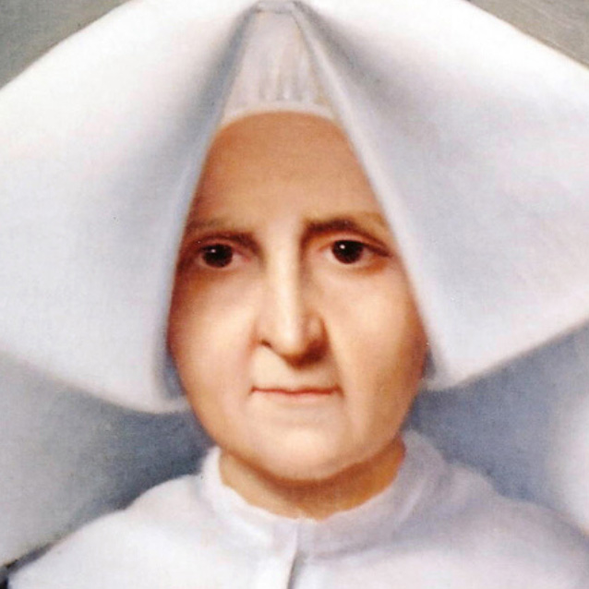
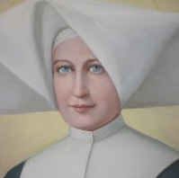
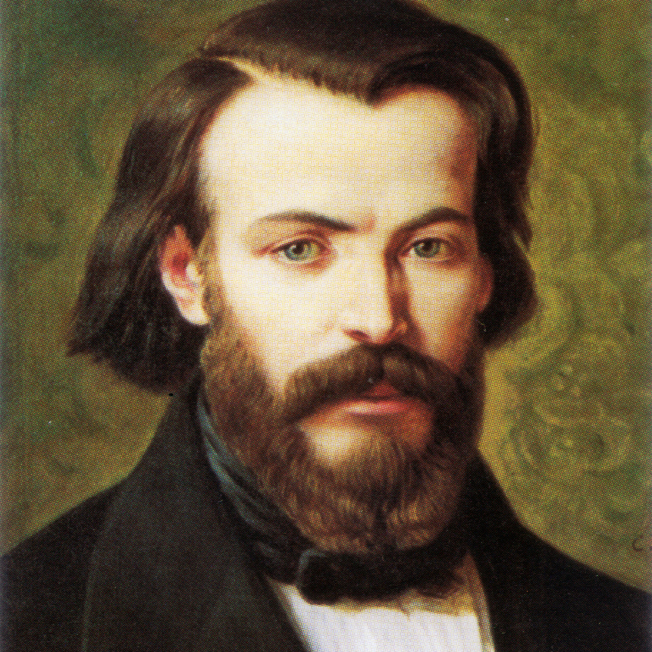
G. Récapitulatif d’une vie extraordinaire
Frise des grands personnages Vincentiens
Saint Vincent de Paul
Sœur Rosalie Rendu
Louise de Marillac
Catherine Labouré
Marguerite Naseau
Frédéric Ozanam
Saint Vincent de Paul
1581-1660
Sœur Rosalie Rendu
1786-1856
Béatification par Benoît XV (9 mai)
1920
Canonisation par
Pie XI (11 mars)
1934
Louise de Marillac
1591-1660
Catherine Labouré
1806-1876
Déclaration
comme patronne
des œuvres sociales par Jean XXIII
1960
Marguerite Naseau
1594-1633
Frédéric Ozanam
1813-1853
1600
1700
1800
1900
Canonisation de Saint Vincent de Paul
1737
Translation de la Chasse de Saint Vincent de Paul
dans la chapelle
des Lazaristes
1830
Saint Vincent de Paul patron universel des œuvres charitables
1885
Béatification de Saint Vincent de Paul
1729
Apparitions à Catherine Labouré
1830

Slide 25
Document réalisé en mai 2025 pour les établissements scolaires vincentiens de la Province BFS
Réalisation et rédaction :
Sœur Annie Gesret, Archiviste de la Province BFS
Sophie Lacroix, Déléguée de Tutelle Etablissement scolaires de la Province BFS
Relecture :
Commission Culture Vincentienne :
– Virginie Charlier, Cheffe d’établissement, École Saint-Vincent-de-Paul, Saint-Denis
– Sœur Anne Prévost, Fille de la Charité, Province BFS
– Cédric Guilleman, Chef d’établissement, Ensemble scolaire Saint-Michel, Reims
– Liliane Allart, Membre de la commission Culture Vincentienne
– Alexis Garcia, Chef d’établissement, Ensemble scolaire Saint-Vincent-de-Paul, Soissons, et Directeur de l’Institut VDP Formation
Avec l’aide de Sœur María Ángeles Infante Barrera, Fille de la Charité, Province d’Espagne
Graphisme :
Paul Bagheri-Poubanne – www.monsieurpaul.fr
Sources documentaires :
Service des Archives de la Province BFS des Filles de la Charité
« Biographie de Marguerite Naseau » de Sœur María Ángeles Infante Barrera, Fille de la Charité, Province d’Espagne

